Slide 1

Sistemas Operacionais
Chamadas de Sistema
Windows (exemplos)
Linux (exemplos)
Prof. Sérgio Ricardo Rota pf0112@fiap.com.br www.fiap.com.br

Slide 2
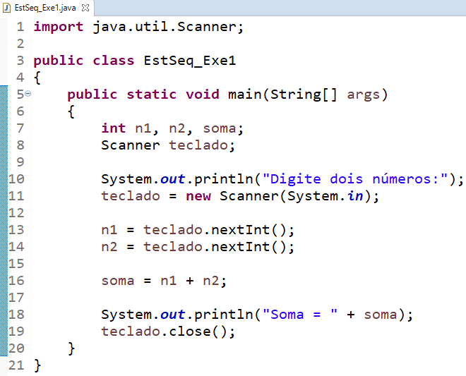
Chamadas de Sistema
2

Slide 3
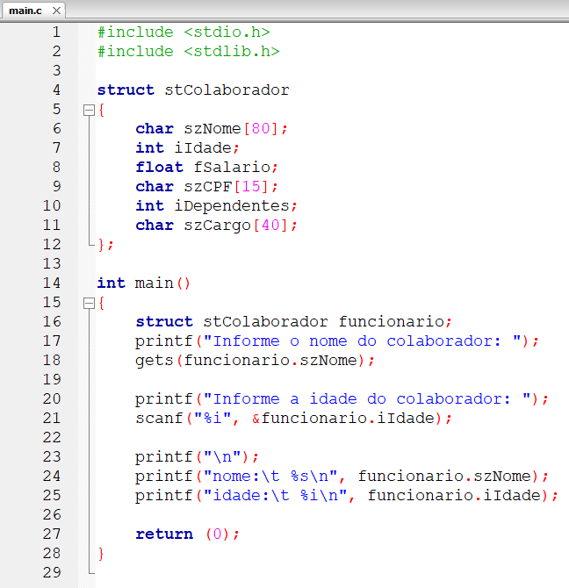
3

Slide 4
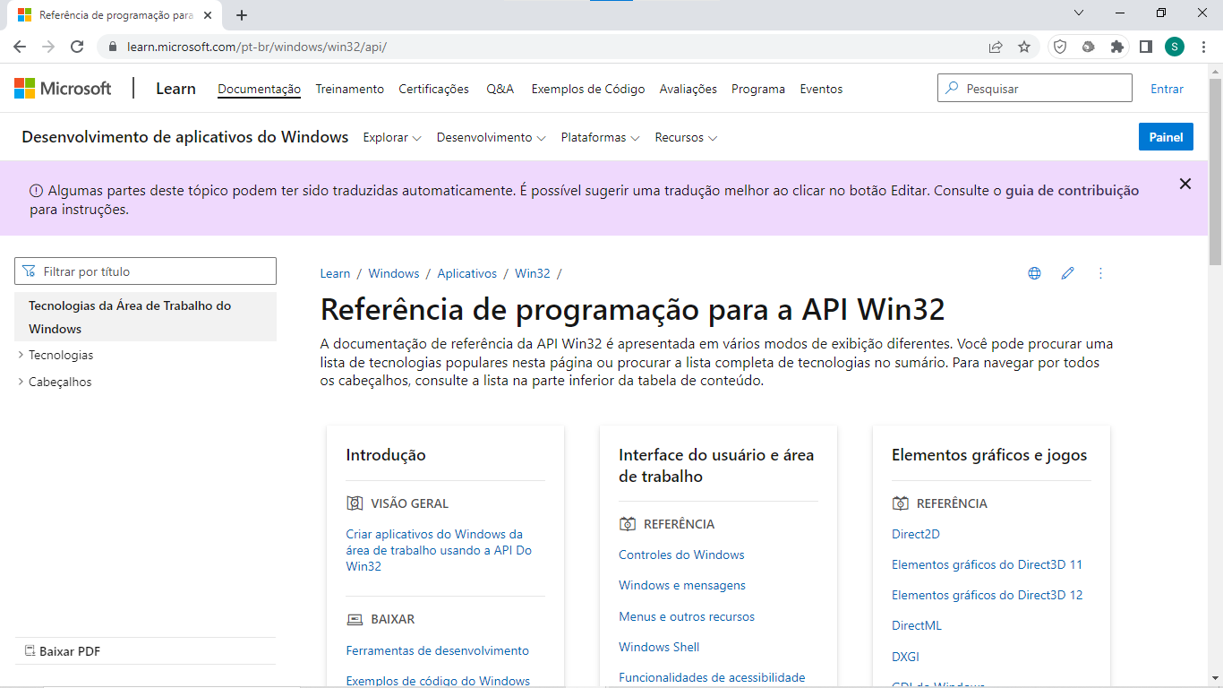
Chamadas de Sistema – Windows
4
https://docs.microsoft.com/pt-br/windows/win32/api/ (acesso em 3 fev. 2023)

Slide 5
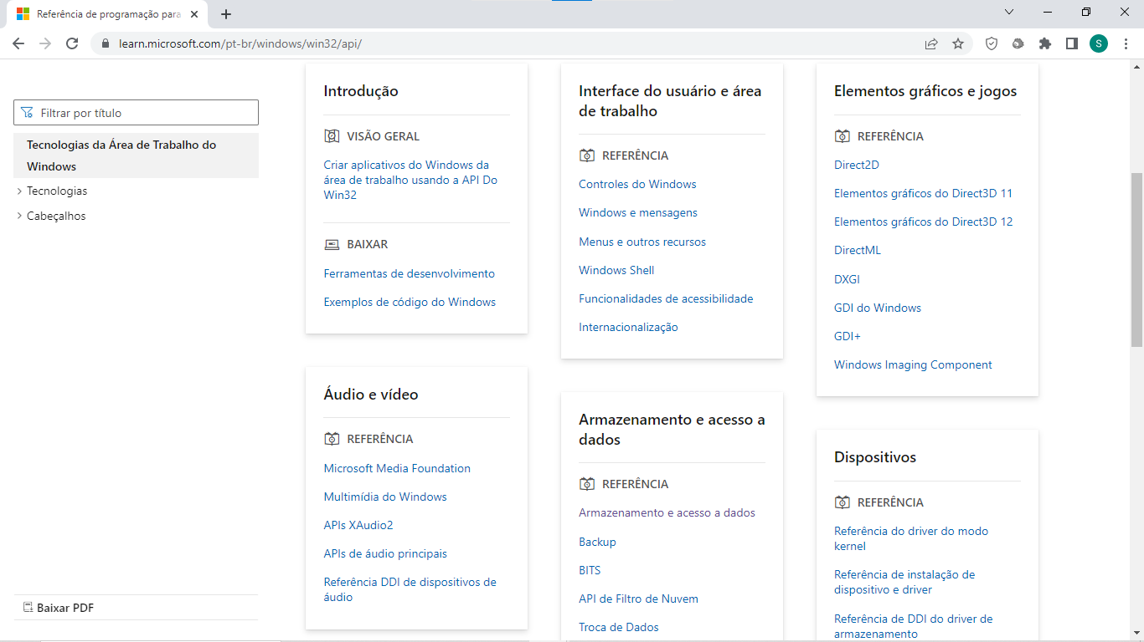
Chamadas de Sistema – Windows
5

Slide 6
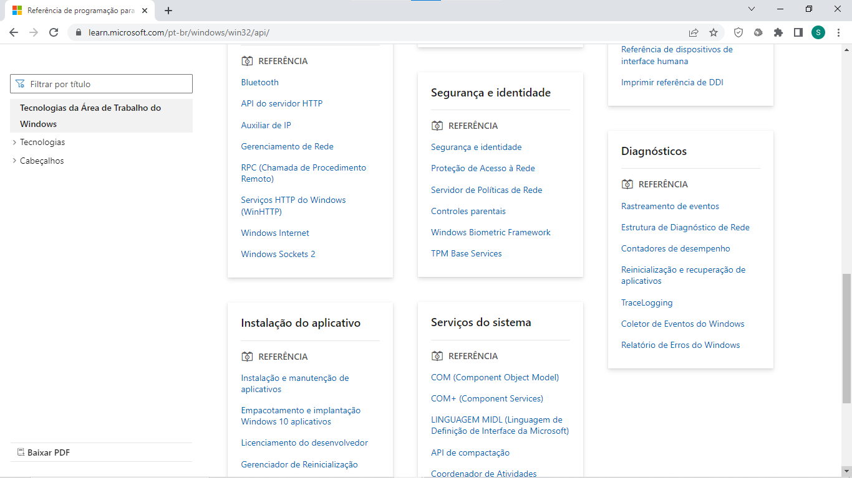
Chamadas de Sistema – Windows
6

Slide 7
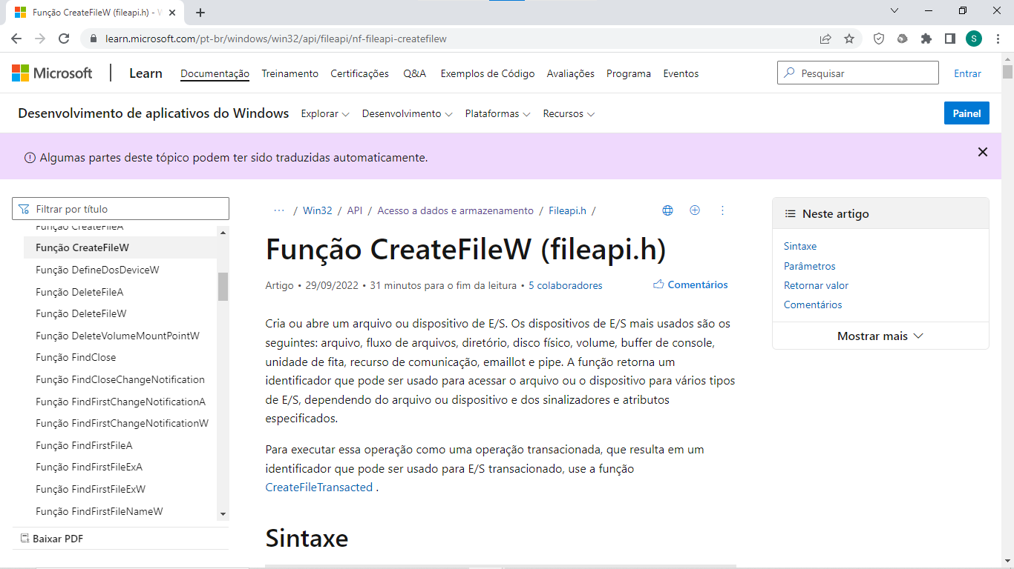
Chamadas de Sistema – Windows
7

Slide 8
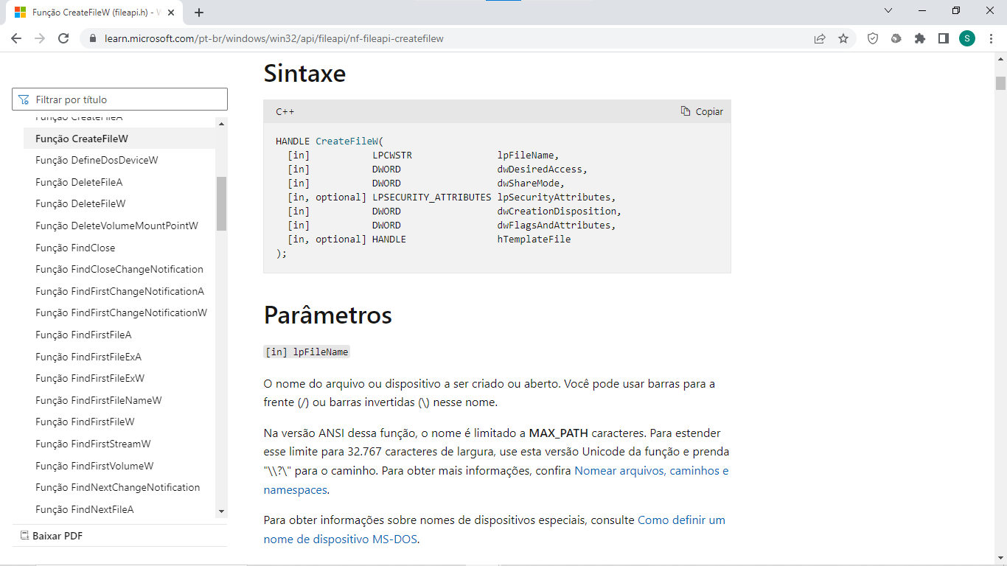
Chamadas de Sistema – Windows
8

Slide 9
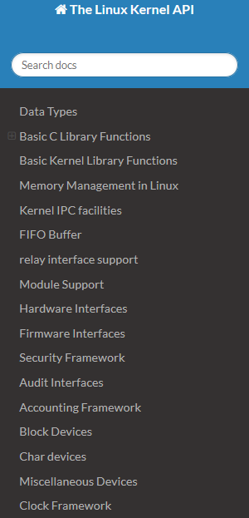
Chamadas de Sistema – Linux
9

Slide 10
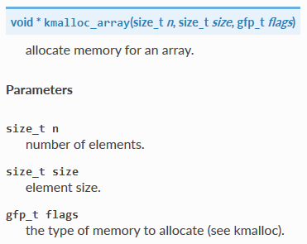
Chamadas de Sistema – Linux
10

Slide 11
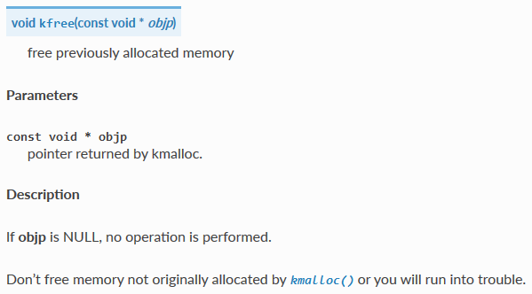
Chamadas de Sistema – Linux
11

